Slide 1
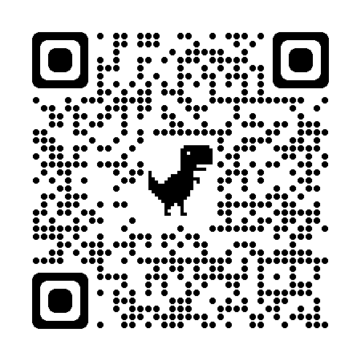
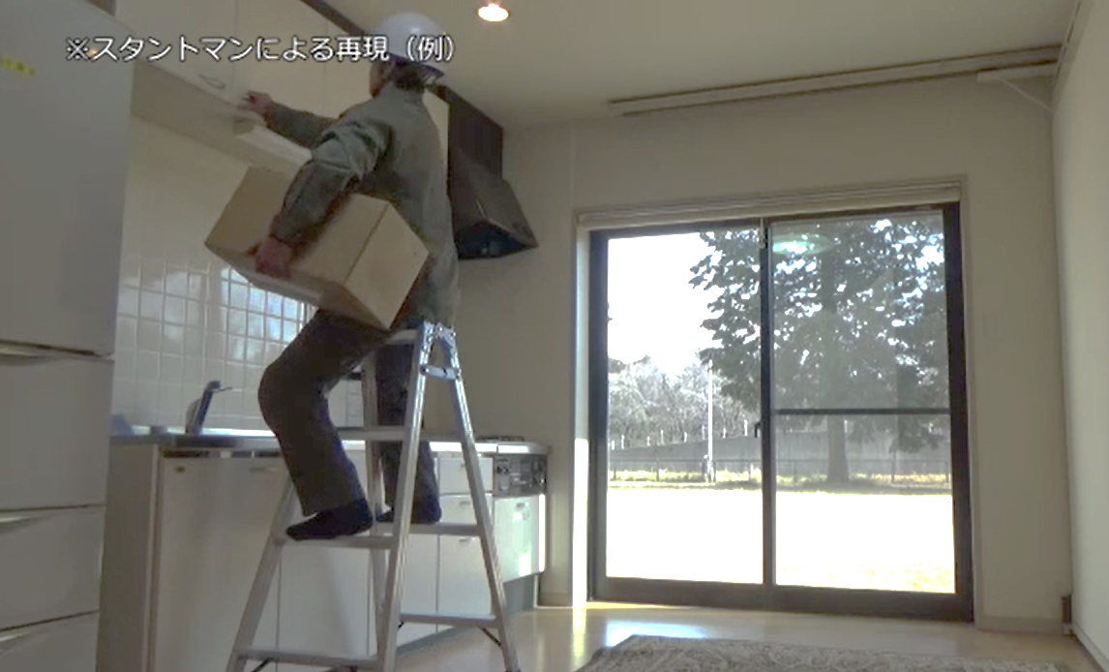
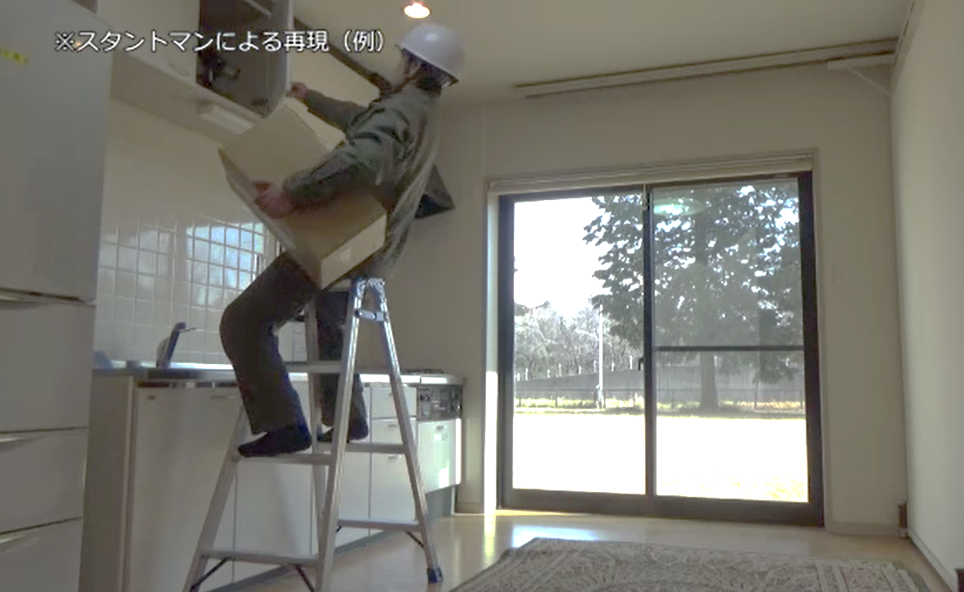
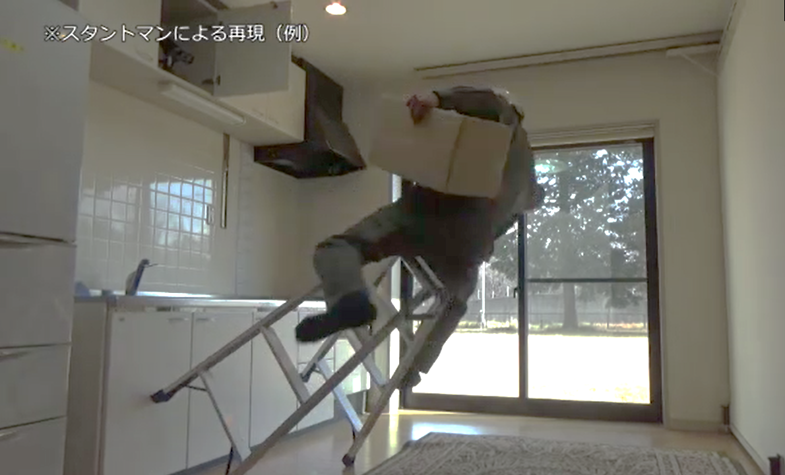
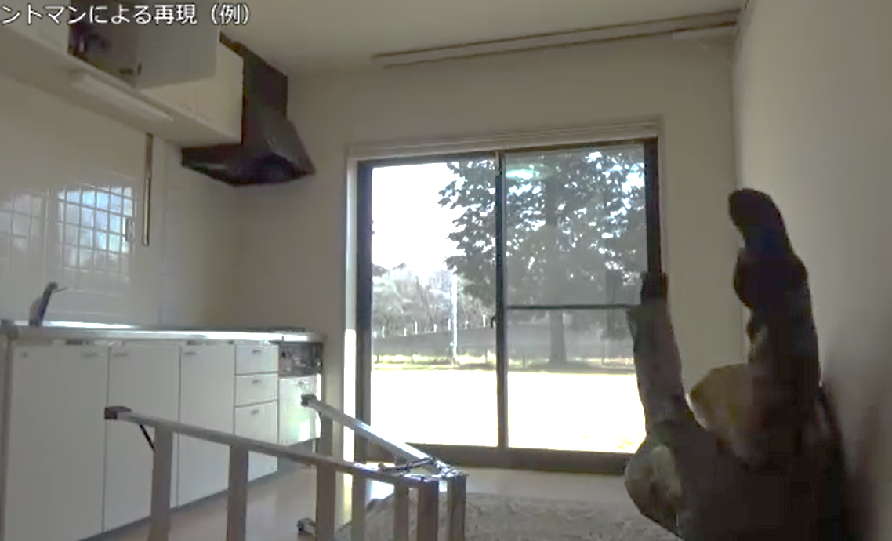
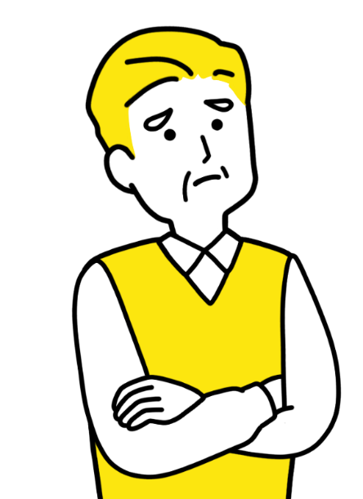
脚立からの転落
扉を開けたはずみで
脚立から転落
してしまった！
天板をまたいでの使用は、脚立が倒れやすい方向を正面とするため危険が伴う。使用の際は、体を乗り出さないことや正しい立ち方をすることが重要。

Slide 2
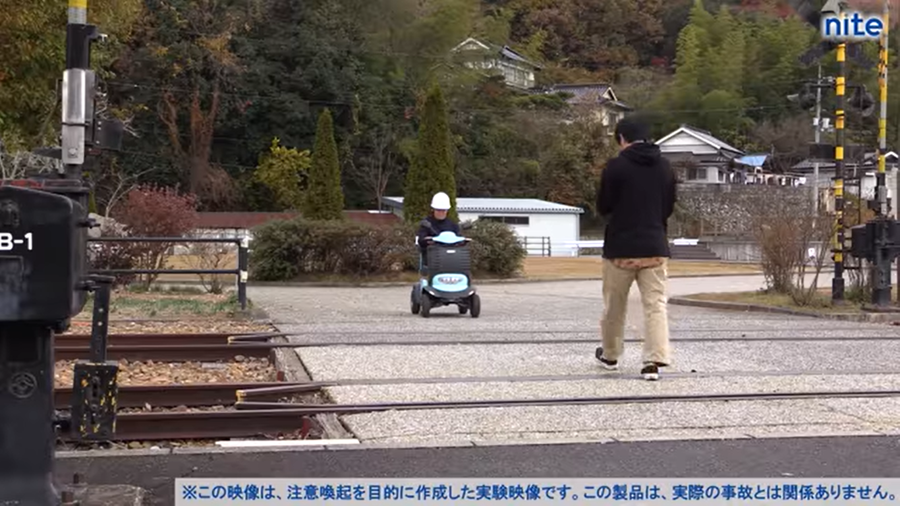

このあとどうなるか、予想してみましょう
電動車いすを運転しながら踏切を横断中
あなたの予想
結果

